Slide 1
第七章 网络流
李 翔
https://implus.github.io/
1

Slide 2
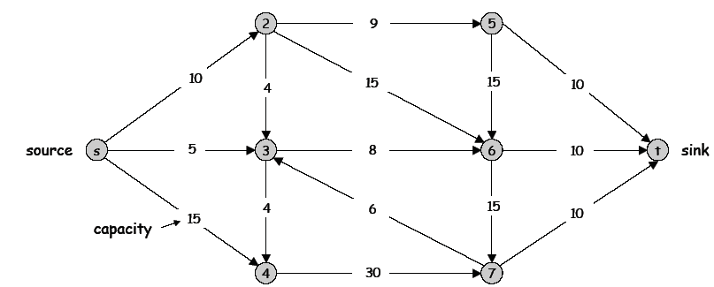
最大流问题
流网络
有向图G=(V,E)
每条边关联一个容量，非负数Ce.
存在单一源点s, 以及单一汇点t

Slide 3
最大流问题
流的定义：
s-t流是一个函数f,它把每条边e映射到一个非负实数f: ,值f(e)表示由边e携带的流量，一个流f必须满足下面两个性质：
(容量条件)0<=f(e)<=Ce
(守恒条件)除了s,t外，对每个结点v,满足

Slide 4
最大流问题
定义
我们记
最大流问题：给定一个流网络，自然的目标就是安排交通使得有效容量尽可能得到有效使用：找出一个具有最大值的流

Slide 5
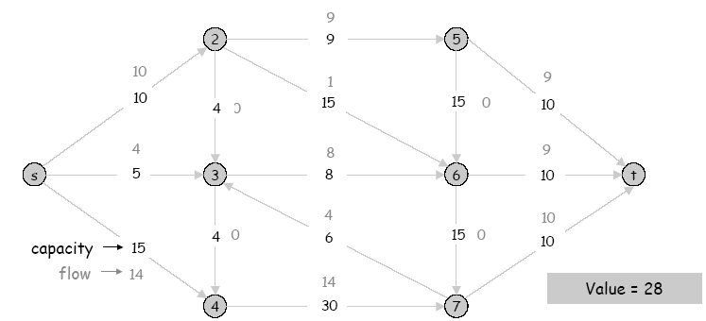
最大流问题
实际上最大的流：

Slide 6
最大流问题
解决问题的思路
--分解
流的性质
我们可以在边上用剩余的容量向前推，并且我们可以在已经有流的边上向后推，使它转向一个不同的方向。
下面将引出剩余图的概念

Slide 7

最大流问题
原始边
e = (u, v) ∈ E，流 f(e), 容量 c(e).
capacity
u
17
v
6
flow
剩余边
e = (u, v) and e^{R} = (v, u).
剩余容量:

Slide 8
最大流问题
剩余图: G_{f} = (V, E_{f} ).
具有正的剩余容量的剩余边.
E_{f} = {e} ∪ {e^{R}}.
residual capacity
u
11
v
6
residual capacity

Slide 9
最大流问题
对G的每条边e=(u,v),其中f(e) < c(e),那么存在c(e)-f(e)的剩余的容量，我们还可以尝试在这个容量往前推，于是G_{f} 中包含这条边e,容量为c(e)-f(e)，称为前向边。
对G的每条边e=(u,v),其中f(e)>0,我们可以通过向后推这个流来“撤销”它，于是G_{f} 中包含边e’=(v,u),容量是f(e),称为后向边。

Slide 10
最大流问题
在剩余图中的增广路径
令P是Gf中一条简单的s-t路径。定义bottleneck(P,f)是P上任何边关于流f的 最小剩余容量。如下算法augment(f,P)在G中产生一个新的流f’. (f→f’)
Augment(f, P) {
b ← bottleneck(P)
foreach e ∈ P {
if (e ∈ E) f(e) ← f(e) + b
else f(e^{R}) ← f(e) - b
}
return f
}
前向边
后向边

Slide 11
算法设计
增广操作保持了向前和向后流的守恒性
直觉上告诉我们，可以不断调整Gf来获取更大的流量。
Ford-Fulkerson(G, s, t, c) {
foreach e ∈ E f(e) ← 0
G_{f} ← residual graph
while (there exists augmenting path P)
{
f ← Augment(f, c, P)
update G_{f}
}
return f
}

Slide 12
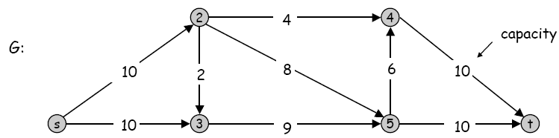
算法分析
Demo演示(增广路径、瓶颈容量、剩余网络、f(x,y)最大流)
初始图G
https://blog.csdn.net/qq_38662930/article/details/105242945

Slide 13
算法分析
最大可能的流值：
因为有一个上界，我们知道Ford-Fulkerson算法一定会终止
定理7.4 如上所述，假设在流网络G中的所有容量都是整数。那么Ford-Fulkerson算法在至多C次While循环的迭代后终止。

Slide 14
算法分析
下面考虑Ford-Fulkerson算法的运行时间。
n表示G中的结点数，m表示G中的边数
算法复杂度应该是？
定理7.5 假设在流网络G中的所有容量都是整数，那么Ford-Fulkerson算法可以在O(mC)时间内实现

Slide 15
算法分析
证明：
我们知道While循环至多在C次迭代后终止。于是考虑流调整一次时需要的复杂度：
剩余图至多有2m条边，为找到Gf中一条s-t路径，可以考虑宽度优先或者广度优先搜索，代价为O(m+n)=O(m);
因为路径P至多有n-1条边，建立新的剩余图需要O(m)时间。

Slide 16
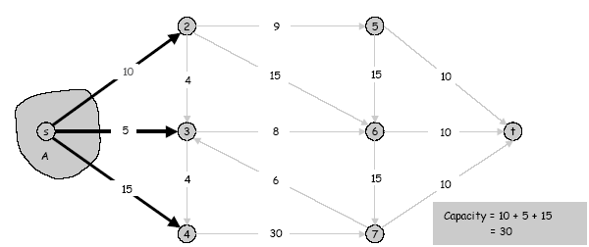
7.2 网络中的最大流与最小割
我们说一个s-t割是结点集合V的一个划分(A,B)，使得 .一个割(A,B)的容量记为c(A,B). 也就是从A出来的所有边的容量之和。
A={s}

Slide 17
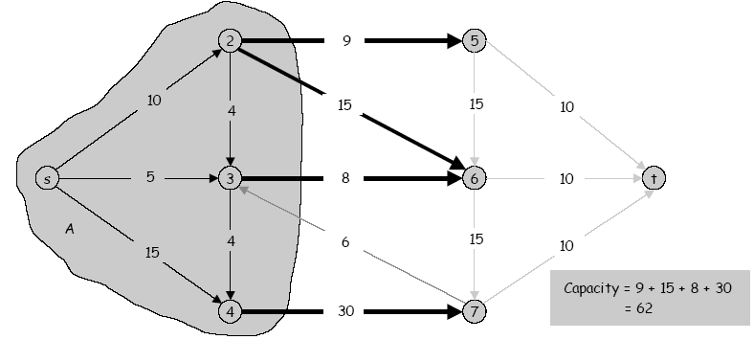
最大流与最小割
另外一种割的划分：A={s,2,3,4}

Slide 18
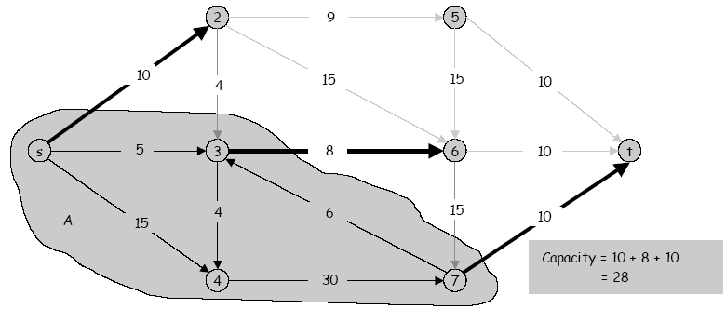
最大流与最小割
最小s-t割问题：
寻找一个最小容量的 s-t 割.

Slide 19
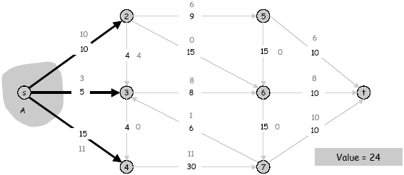
最大流与最小割

Slide 20
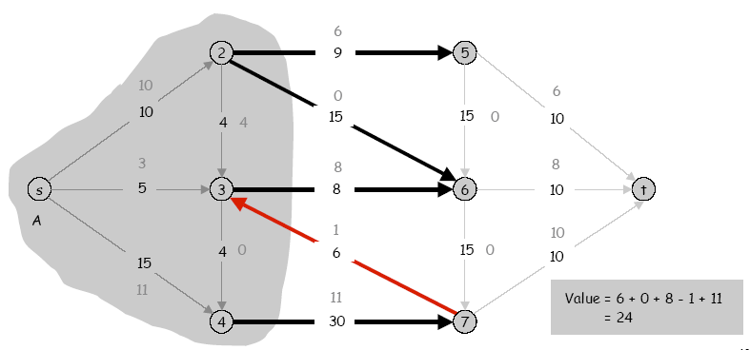
最大流与最小割

Slide 21
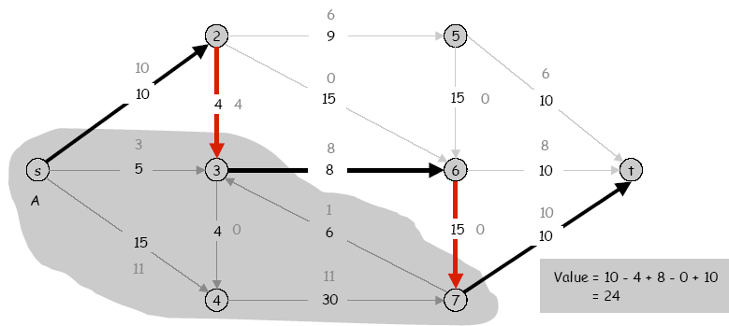
最大流与最小割

Slide 22
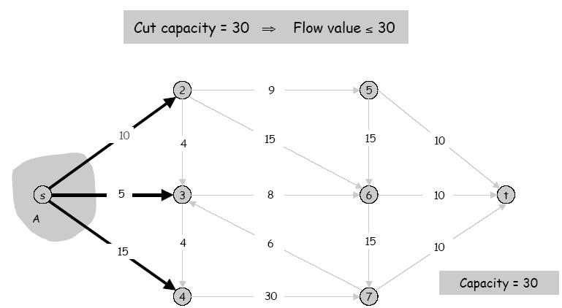
最大流与最小割
定理7.8令f是任意s-t流，且(A,B)是任意s-t割，那么

Slide 23
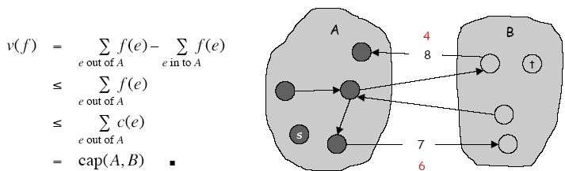
最大流与最小割
证明：

Slide 24
7.5 二分匹配问题
输入: 无向图 G = (V, E).
M ⊆ E 是一个匹配，如果每个结点至多出现在M中的一条边中。
最大匹配：寻找具有最大数目的匹配

Slide 25
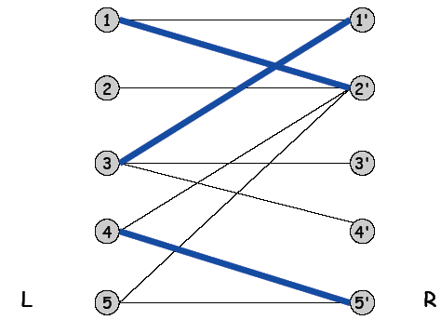
二分匹配问题
匹配
1-2', 3-1', 4-5'
是最大匹配吗？

Slide 26
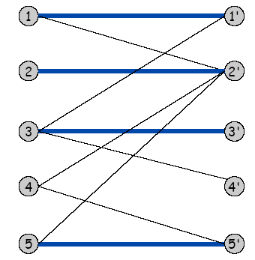
二分匹配问题
最大匹配
1-1', 2-2', 3-3' 4-4'

Slide 27
二分匹配问题
最大流的构造.
构造图 G' = (L ∪ R ∪ {s, t}, E' ).
连接原图L到R的每条边, 每条边赋予单位容量.
增加一个源点s, 从s到L中的每个结点连接一条边，每条边赋予单位容量.
增加一个终点 t, 从R中的每个结点到t连接一条边，每条边赋予单位容量.

Slide 28
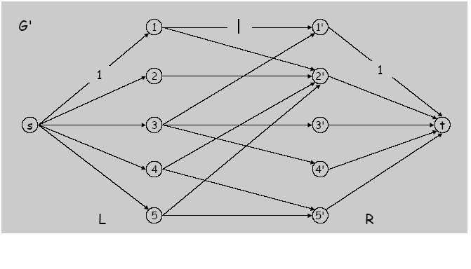
二分匹配问题

Slide 29
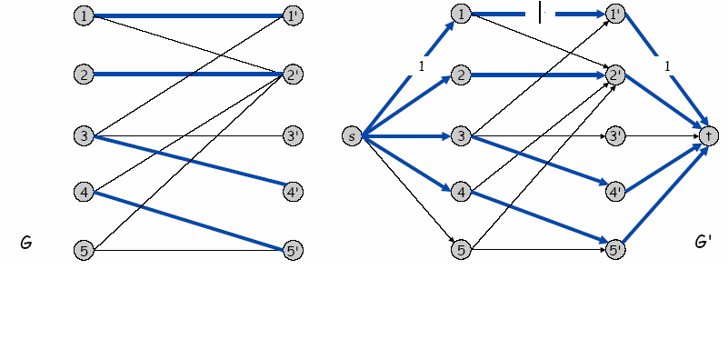
二分匹配问题

Slide 30
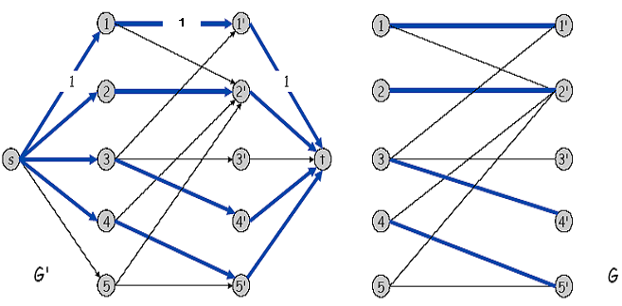
二分匹配问题

Slide 31
二分匹配问题：界定运行时间
令n=|L|=|R|, m是G的边数
时间复杂度？
注意到C=|L|=n,根据以前O(mC)的界
定理7.38 可以用Ford-Fulkerson算法在O(mn)时间内找到二部图中的一个最大匹配。

